Slide 1


Android 平台简介
韩建伟
hanjianwei@zjgsu.edu.cn
2014年2月

Slide 2
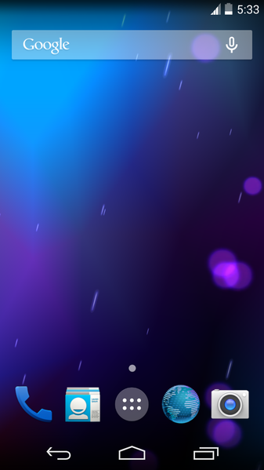

Slide 3
课程主页
http://android-class.github.io

Slide 4
考核方式
每人独立完成一个Android App
根据App的功能和质量评分

Slide 5
如何选题？
创造一款伟大产品或者服务的最直接方法是去做你想用的。这会让你设计出你了解的，并立即明白你做的东西是否靠谱。
—— 《Rework》
如果有一件事是你热爱做的，愿意无偿做一辈子的，那这就是你必须要做的职业。我从小爱说话，比谁都能侃。有一天，我想通了，我必须找个说话的职业。最后，我成为了脱口秀主持人。
——Tavis Smiley

Slide 6
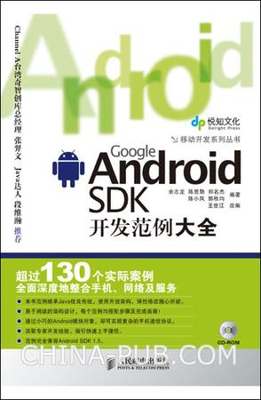
参考书

Slide 7
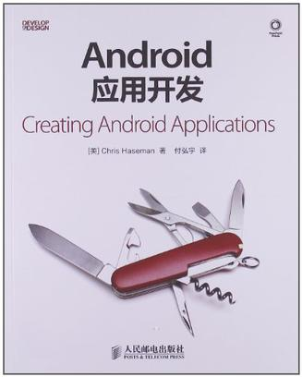
参考书

Slide 8

参考书

Slide 9
资料
官网
  http://developer.android.com/index.html
Stackoverflow
  http://stackoverflow.com/questions/tagged/android
水木社区
  http://www.newsmth.net/nForum/#!board/MobileDev
知乎
  http://www.zhihu.com/topic/19555634

Slide 10
课程结构
Android介绍
基本界面开发
高级界面开发
图形图像处理
后台服务开发
手机传感器
小部件开发
应用程序的发布

Slide 11

为什么要学手机开发？

Slide 12
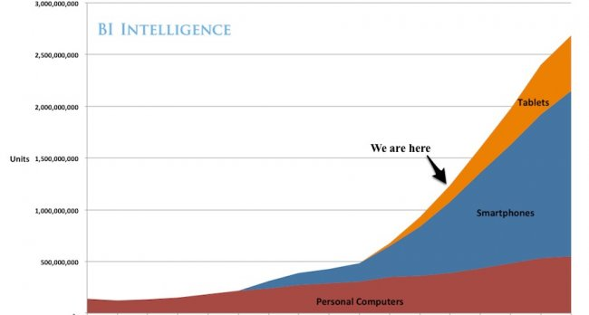
手机？电脑？

Slide 13
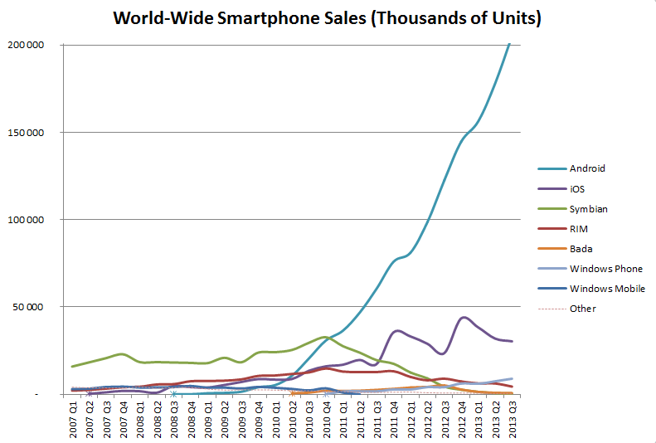
为什么要学Android开发？

Slide 14

Open Handset Alliance
– 开放手机联盟
成立于2007年11月5日
包括Google、HTC、Sony、中国移动等84个公司

Slide 15
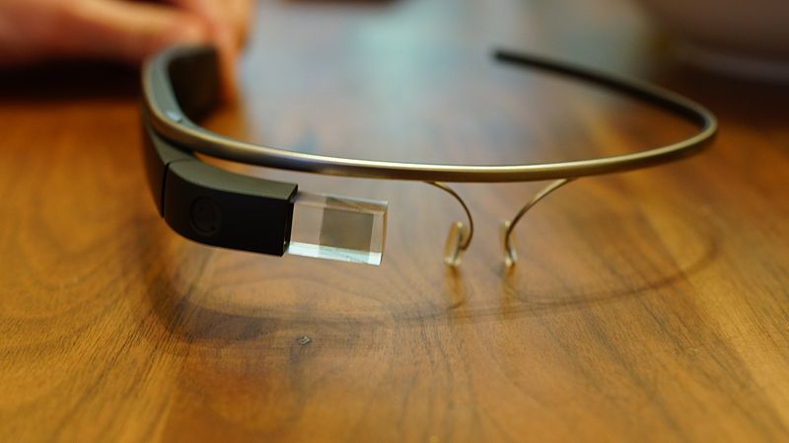
Android的历史及可能的未来
2005 – Google买下Android。
2007 – 开放手机联盟成立。
2008 – 2010 Android成为主要手机平台。
2011 – 游戏机、平板、电视。
2013 – 眼镜。
未来 – 不仅仅是手机。

Slide 16
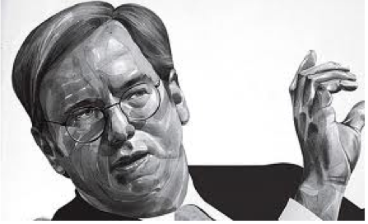
Android的未来
Our goal is not just a single device. Our vision is a mobile platform that runs on many many different devices.
——Eric Schmidt

Slide 17
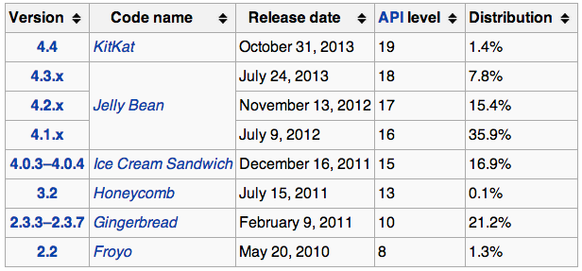
Android的版本

Slide 18
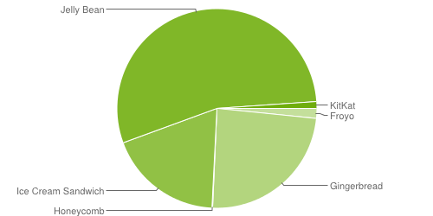
版本分布

Slide 19

Android栈

Slide 20
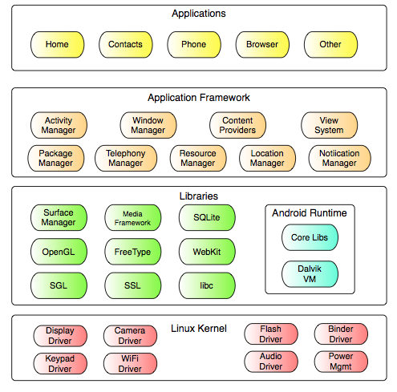

Slide 21
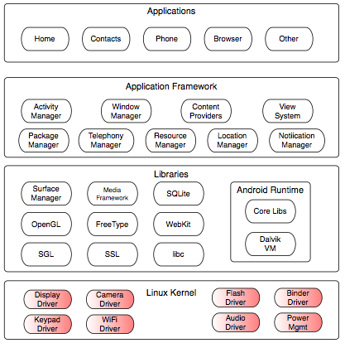
Linux Kernel
安全管理
内存管理
进程管理
文件、网络
设备驱动
对用户不可见
可以用adb打开

Slide 22
Linux Kernel – Android 相关
电源管理
Android共享内存
低内存结束进程
进程间通信
……

Slide 23
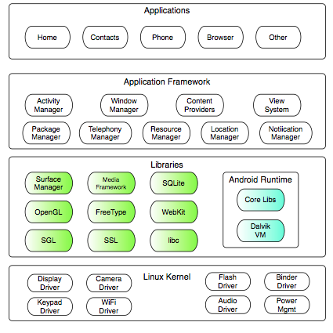
Native库
Surface Manager
  显示管理
Bionic
  Libc库
WebKit
  浏览器引擎
OpenGL
  图形库
Media codecs
  视频、音频解码
SQLite
  数据库

Slide 24
Android Runtime
Core Libs
  基本的Java类: java.*, javax.*
  App的生命周期: android.*
  网络服务：org.*
  单元测试: junit.*
Dalvik VM
  应用程序运行在Dalvik VM上
  App: Java → Bytecode
  → Dex Bytecode → Dalvik

Slide 25

Dalvik
专为内存受限环境设计
  CPU慢
  内存少
  电池容量有限

Slide 26
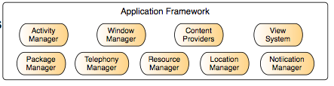
Application Framework
Package Manager
  记录设备安装的App
Window Manager
  管理每个App的窗口
View system
  提供通用的用户界面元素
Resource Manager
  管理字符串、布局等非编译资源

Slide 27
Application Framework
Activity Manager
  管理App的生命周期
Content Provider
  程序间数据共享
Location Manager
  提供位置、运动信息
Notification Manager
  重要事件发生时将消息放到通知栏

Slide 28
应用程序
可替换

Slide 29
Android开发环境
JDK
Android Developer Tools (ADT) Bundle
Android Studio

Slide 30
JDK安装
http://www.oracle.com/technetwork/java/javase/downloads/index.html
选择Java Platform (JDK) 6
选择你的操作系统平台，下载安装

Slide 31
安装Android Developer Tools (ADT) Bundle
http://developer.android.com/sdk/index.html
Android平台 + Eclipse + ADT插件 + 模拟器 + 额外的开发工具

Slide 32
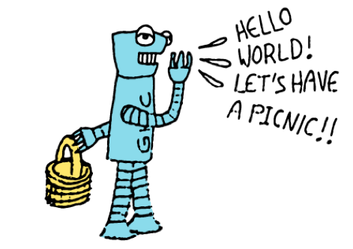
Hello World!

Slide 33
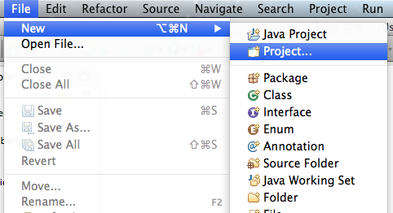
新建工程

Slide 34
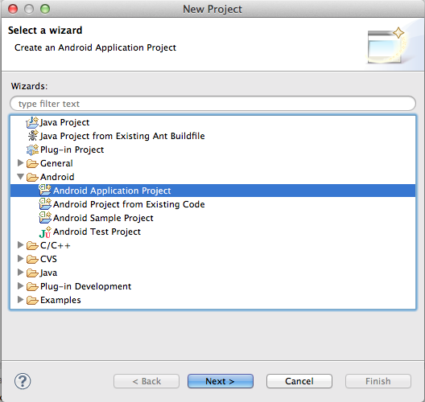
新建工程

Slide 35
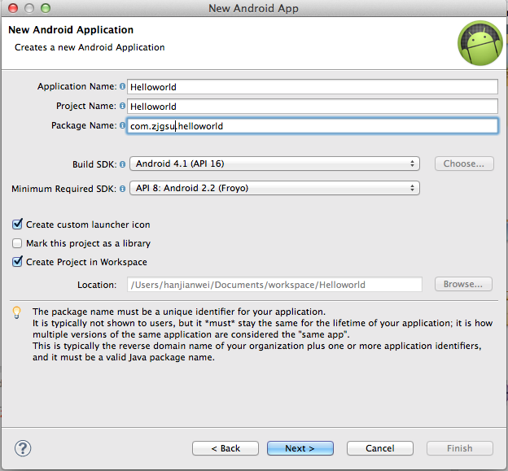
工程设置

Slide 36
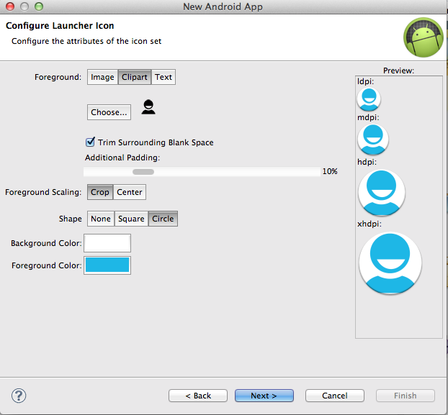
设置图标

Slide 37
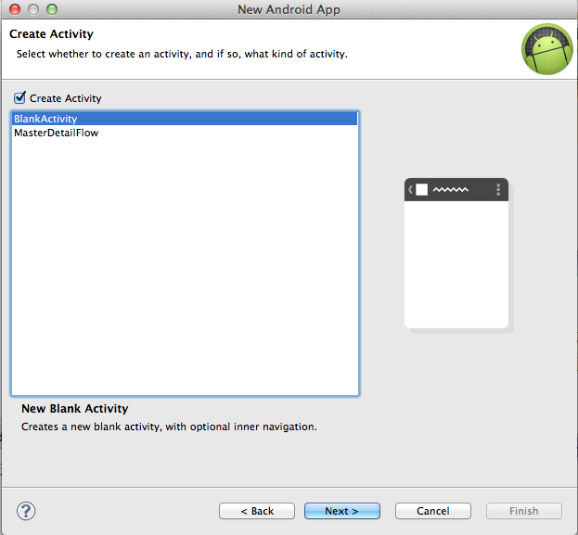
创建Activity

Slide 38
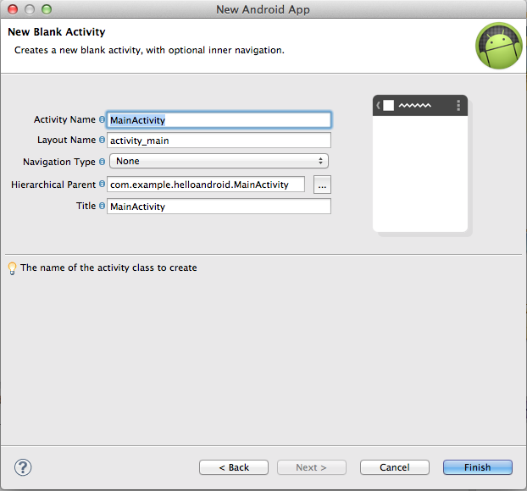
创建Activity

Slide 39
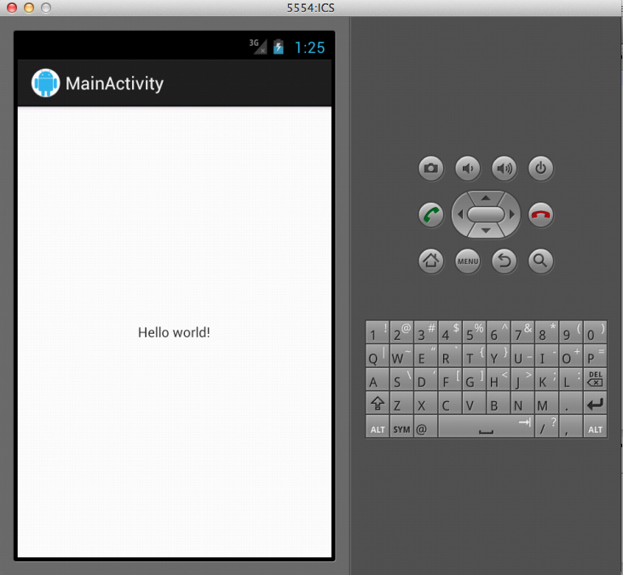
运行
Run -> Run as -> Android Application

Slide 40
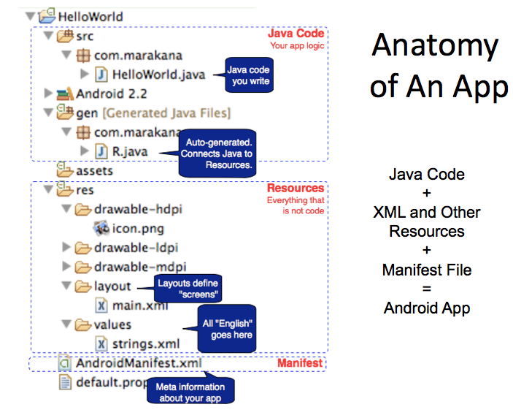
代码结构

Slide 41
代码结构
src – 保存项目中所有的Java源文件
lib – 保存第三方的Java库文件
assets – 项目中所用到的静态资源文件
res – 项目中的动态资源文件
  drawable – 图像资源文件
  layout – 用户界面XML布局文件
  values – 项目中用到的各种常量和字符串
AndroidManifest.xml – 应用程序的清单文件。

Slide 42
代码结构
gen – 编译器自动产生的文件。

Slide 43
代码管理
你如何管理代码、文档？

Slide 44
版本管理
Git
http://rogerdudler.github.io/git-guide/index.zh.html
http://msysgit.github.io

Slide 45
社会化编程 – Be social!
GitHub
https://github.com
http://windows.github.com
http://www.worldhello.net/gotgithub/

Slide 46
课后作业
搭建Android开发环境。
自学git，安装git软件并用git管理自己的代码。
申请一个github帐号，并将自己的代码上传。

